Slide 1
Правописание НЕ с разными частями речи

Slide 2
Чтобы правильно написать НЕ с разными частями речи нужно определить, не является ли Не частью слова (попробуйте прочитать слово без НЕ, например: НЕряха – ряха, делаю вывод- такого слова нет, значит - пушу слитно), к какой части речи относится слово.
Помню, что глагол, деепричастие, причастие в краткой форме, причастие с зависимым словом, относительные и притяжательные прилагательные, числительное, наречия не на О-Е всегда пишутся РАЗДЕЛЬНО

Slide 3
Помни: существует приставка НЕДО_
НЕДО- (в значении «мало», антоним ПЕРЕ-) Значение недостаточности действия: завершить действие НЕВОЗМОЖНО!
Недоедать (голодать) – антоним: переедать;
недоглядеть за больным (нельзя доглядеть за больным) недосмотреть за ребенком (нельзя досмотреть за ребенком)
НЕДО- пишется слитно в устойчивом выражении «Этого ещё недоставало!»
НЕ ДО- (в значении «сделал не до конца»)
не доедать суп из-за спешки(можно потом доесть)
не доглядеть спектакль (можно доглядеть в следующий раз)
не досмотреть фильм (можно вернуться и досмотреть его)
.

Slide 4
НЕ с отрицательными и неопределенными местоимениями
Слитно | Раздельно
Некого винить. Случилось нечто интересное. Не верил никому. | Не у кого спросить совета. Не во что положить торт. Не разбирается ни в чем.
 | Не на нашем этаже. Это сделал не я. Не этот фильм я хотел посмотреть.
1.Нет предлога
1.Есть предлог
*С другими местоимениями

Slide 5
Слитно или раздельно?
Ни о ком не думаю.
Нечем гордиться.
Ни на что не похоже.
Не от кого прятаться.
Некого винить.
(Ни)(о)ком не думаю.
(Не)чем гордиться.
(Ни)(на)что не похоже.
(Не)(от)кого прятаться.
(Не)кого винить.

Slide 6
НЕ с глаголами и деепричастиями
Слитно | Раздельно
несдобровать недоумевая | не злись не увидев
постоянно недоедает и поэтому болеет недосмотрев за ребенком | он часто не доедает за обедом суп не досмотрев фильм до конца
несмотря на болезнь, пришел в школу | шел вперед, не смотря по сторонам
1.Без НЕ не употребляется
1.Употребляется без НЕ
2. НЕДО- («ниже нормы»)
2. НЕ ДО- («действие, не доведенное до конца»)
3. Производные предлоги НЕСМОТРЯ НА, НЕВЗИРАЯ НА («вопреки»)
3. Деепричастие
(значение связано со зрением)

Slide 7
Слитно или раздельно?
Постоянно (не)досыпать.
Судить, (не) взирая на лица.
(Не)добежать до финиша.
(Не)нарушая режима
Сделал, (не)взирая на трудности.
Постоянно недосыпать.
Судить, не взирая на лица.
Не добежать до финиша.
Не нарушая режима
Сделал, невзирая на трудности.

Slide 8
НЕ с существительными, прилагательными, наречиями на –о, -е.
Слитно | Раздельно
Невежа Непогода Невзрачный Неуклюже | Не правда, а ложь. Книга не интересна, а скучна. Живут не богато, а бедно.
Говорить неправду. Некрасивый поступок. Живут небогато. | Мне вовсе не больно. Отнюдь не интересная книга. Никому не известный человек. Ничуть не высоко.
 | Не рад, не должен, не обязан, не способен, не намерен, не прав, не виден, не готов, не согласен, не склонен.
1.Без НЕ не употребляется
1.Противопоставление с союзом А.
2. Можно заменить синонимом
2. Есть слова ВОВСЕ, ДАЛЕКО, ОТНЮДЬ, НИ…
3.Краткие прилагательные, не имеющие полной формы или в полной форме имеющие другое значение
С краткими прилагательными НЕ пишется так же, как и с полными.

Slide 9
НЕ с существительными, прилагательными, наречиями на –о, -е.
Слитно | Раздельно
Некуда, никуда, нипочём, некогда, незачем | Парта не деревянная. Шуба не лисья.
 | Не лучше Не хуже
 | Не правда ли? Не новый ли это костюм?
*С отрицательными наречиями
*С относительными и притяжательными прилагательными
*С прилагательными в форме сравнительной степени
*С существительными и прилагательными в вопросительных предложениях, если отрицание логически подчеркивается

Slide 10
Слитно или раздельно?
Прыгнул (не)высоко, а низко.
(Не)дорогой, а красивый плащ.
(Не)скучный рассказ.
Серьезный (не)достаток.
Еще (не)известная книга.
Никому пока (не)известная книга.
Прыгнул не высоко, а низко.
Недорогой, а красивый плащ.
Нескучный рассказ.
Серьезный недостаток.
Еще неизвестная книга.
Никому пока не известная книга.

Slide 11
НЕ с причастиями
Слитно | Раздельно
Недоумевающий взгляд. Неистовствовавшее море. | Задача не решена. Рукопись не отредактирована.
Нерешенная задача. Неподготовленный ученик. | Не решенная, а только прочитанная задача
Абсолютно не подготовленный ученик. Совершенно неподходящий пример. | Абсолютно не подготовленный к уроку ученик.
1.Без НЕ не употребляется
1.С кратким причастием.
2. С полным причастием без противопоставления и зависимых слов.
2.Противопоставление с союзом А
* Наречие меры и степени в качестве зависимого слова
3.Есть зависимые слова

Slide 12
Слитно или раздельно?
Картина (не)окончена.
Лежит (не)раскрытая книга.
Еще (не)проснувшийся город.
Почти (не)обжитый край.
Картина не окончена.
Лежит нераскрытая книга.
Еще не проснувшийся город.
Почти необжитый край.

Slide 13
Обратите внимание!
Зависимые слова «вовсе», «далеко», «отнюдь», «ни…»
Прилагательное
Причастие
Зависимое слово – наречие меры и степени.
Раздельно (Это далеко не интересный предмет)
Слитно (Твой взгляд совершенно необъективен)
Слитно (Еще неизвестные науке факты)
Раздельно (Это далеко не завершенное дело)
Слитно (Ты используешь совершенное непроверенные данные)
Раздельно (Еще не купленная машина)
Другие зависимые слова

Slide 14
Определите предложение, в котором НЕ со словом пишется СЛИТНО. Раскройте скобки и выпишите это слово.
Кустики брусники усыпаны ещё (НЕ)СОЗРЕВШИМИ ягодами.
Даже запах бензина (НЕ)МОГ заглушить луговой аромат.
В (НЕ)БОЛЬШОМ, но просторном зале было светло и тихо.
Картошка на огородах до сих пор (НЕ)ВЫКОПАНА.
(НЕ)ОСОЗНАВАЯ своего предназначения, герои пьес А.П. Чехова часто проживают свой век механически.
Ответ: небольшом

Slide 15
Определите предложение, в котором НЕ со словом пишется СЛИТНО. Раскройте скобки и выпишите это слово.
Местами свет вовсе (НЕ)ПРОНИКАЛ под навес сосновых ветвей.
(НЕ)ХОЧЕТСЯ о людях думать плохо.
Впереди показались (НЕ)ЯСНЫЕ очертания огромных деревьев.
Далеко (НЕ)ГОСТЕПРИИМНЫЙ лес тянулся до самой Нерехты.
У каждого писателя есть единственная, главная, (НЕ)НАПИСАННАЯ ещё книга.
Ответ: неясные

Slide 16
Определите предложение, в котором НЕ со словом пишется СЛИТНО. Раскройте скобки и выпишите это слово.
Сидя в автомобиле, (НЕ)ВОЛЬНО наблюдаешь за тем, что происходит вокруг.
Купленное недавно дорогое оборудование так и оставалось (НЕ)РАСПЕЧАТАННЫМ специалистами лаборатории.
Эта деревня находилась (НЕ)ДАЛЕКО от Москвы, а совсем рядом, в двух милях.
Чистое небо над головой – это (НЕ)ТАК уж и мало!
(НЕ)ПРЕКРАЩАЮЩАЯСЯ в течение суток пурга замела весь город.
Ответ: невольно

Slide 17
Определите предложение, в котором НЕ со словом пишется СЛИТНО. Раскройте скобки и выпишите это слово.
(НЕ)ЗАЧЕМ думать о том, чего нельзя исправить или вернуть.
Черты лица его были мелкими, (НЕ)ОТРАЖАЮЩИМИ всей сложности души.
Этот населённый пункт (НЕ)ОБОЗНАЧЕН на туристической карте.
Занятие себе Савка выбрал отнюдь (НЕ)ПРОСТОЕ.
Есть очень много видов растений, живущих рядом с человеком и (НЕ)ЗАМЕЧАЕМЫХ им.
Ответ: незачем

Slide 18
Определите предложение, в котором НЕ со словом пишется СЛИТНО. Раскройте скобки и выпишите это слово.
Пройти по лабиринту авторской мысли читателю бывает далеко (НЕ)ПРОСТО.
Проблема космоса до конца (НЕ)ИЗУЧЕНА.
(НЕ)ЯРКОЕ освещение и сырость – вот что поразило нас.
(НЕ)ОБЛАДАЮЩИЙ тактом человек не имеет друзей.
На деньги ума (НЕ)КУПИШЬ.
Ответ: неяркое

Slide 19
Определите предложение, в котором НЕ со словом пишется СЛИТНО. Раскройте скобки и выпишите это слово.
Мы так и остались в (НЕ)ДОУМЕНИИ, когда странный гость внезапно удалился.
Невозможно овладеть высшей математикой, (НЕ)ЗНАЯ элементарных математических понятий.
Нельзя допустить ничем (НЕ)ОПРАВДАННОЕ отрицание нового в науке.
Героине (НЕ)СУЖДЕНО было связать свою жизнь с жизнью любимого человека.
Когда Артур выбрался на противоположный берег, то оказался у ранее (НЕ)ЗАМЕЧЕННОГО им загона для овец.
Ответ: недоумении

Slide 20
Спасибо за работу! Продолжаем греться на солнышке! И проходим тест!

Slide 21
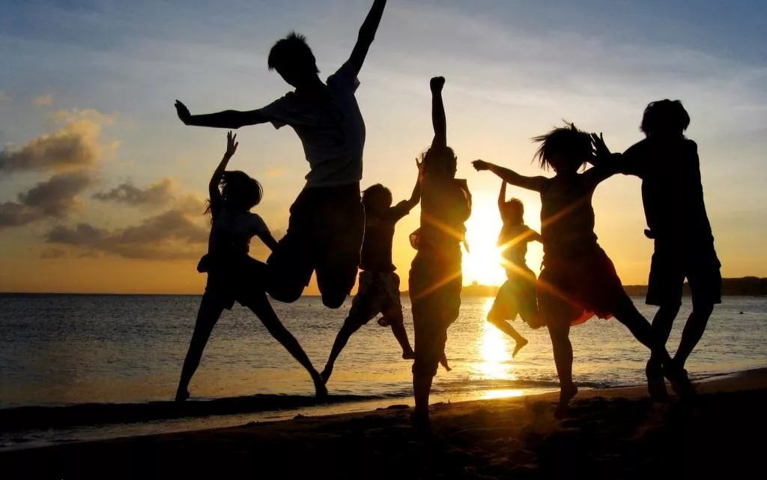

Slide 22
Ещё раз
Спасибо за работу!
Продолжаем греться на
солнышке.
И проходим ТЕСТ.

